Slide 1
Week 6/Session 10 Tumpeng
Indonesian Cuisine

Slide 2
Learning Objectives
Setelah mempelajari materi ini mahasiswa diharapkan dapat menjelaskan tentang:
LO1: Mahasiswa dapat mengindentifikasi peralatan tradisional dan bumbu yang dipakai.
LO2: Dapat mengaplikasikan memasak makanan tradisional Indonesia dan macam-macam hidangan khas Indonesia.

Slide 3
PENGENALAN
Tumpeng berasal dari budaya Jawa Tengah
Nasi Tumpeng bukan makanan sehari – hari. Dulunya dibuat khusus sebagai sesajen.
Tujuan dibuat tumpeng adalah sebagai ucapan rasa syukur atau permohonan lainnya.

Slide 4
Filosofi dari tumpeng
Untuk menunjukkan rasa hormat dan syukur kepada Tuhan dan leluhur mereka, orang Jawa biasa membuat nasi Tumpeng
Nasi yang berbentuk kerucut ini, menyerupai gunung yang diyakini sebagai tempat tinggal para dewa dan leluhurnya.
Tumpeng juga sebagai tanda penyerahan diri dari manusia kepada Tuhannya.

Slide 5
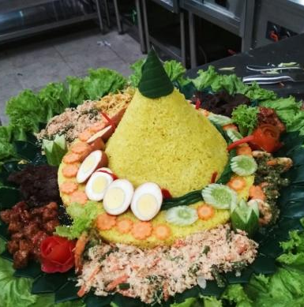
ARTI DARI WARNA TUMPENG
Dalam budaya Jawa, warna kuning sama dengan warna emas, yang merupakan sesuatu yang berharga. Oleh karenanya warna ini merupakan simbol pengorbanan atau penghormatan kepada Tuhan.
Warna yang digunakan dalam tumpeng adalah warna yang dipersepsikan sebagai warna makanan yaitu putih, hijau, kuning, sedikit merah dan hitam.

Slide 6
Landscape tumpeng
1. Warna nasi kuning keemasan melambangkan keagungan
2. Berbentuk seperti kerucut sebagai simbol yang mengarah ke Sang Pencipta (Tuhan)
3. Diatur di atas tampah yang telah tertutupi daun pisang, diiringi setidaknya tujuh macam lauk. Pitu adalah akronin dari pitulungan yang berarti bahwa manusia harus saling menguntungkan
Saling membantu

Slide 7
JENIS - JENIS TUMPENG
Tumpeng Robyong
Artinya dibuat dan disajikan untuk acara besar seperti masa panen, tolak bala dan meminta hujan.
Tumpeng Pernikahan
Sama dengan Robyong hanya setengah dari tumpeng dipotong secara horizontal. Diujung tumpengnya biasanya diberi bawang merah dan cabe merah.
Sebagai tambahan ada lodeh. kluweh atau sayur lodeh, 5 macam jajanan pasar dan kacang panjang yang dikepang serta diletakkan di sekeliling tumpeng.
Tumpeng Megono atau tumpeng untuk kelahiran.
Tumpeng Megono adalah tumpeng yang berwarna nasi putih dikelilingi dengan lauk pauk dan 7 macam sayuran yang memiliki 3 warna.

Slide 8
The way to cut tumpeng
Tumpeng akan dipotong di atas dan kemudian diberikan pertama kepada orang tua atau orang yang dihormati, orang terdekat, dan kemudian diikuti oleh keluarga dan teman-teman yang hadir
Tumpeng adalah bentuk kearifan lokal yang memiliki makna sakral, dan mengajar anak-anak untuk selalu mengingat Tuhan dan menghormati yang lebih tua
Memotong kerucut dapat merusak arti hubungan antara manusia dan Sang Pencipta yang dilambangkan di atas kerucut
Secara filosofis, (memotong) itu tidak benar. Anda harus makan tumpeng dari bawah, lauk di bawah. Semakin banyak diambil, beras jatuh dari atas ke bawah. Artinya manusia pada akhirnya akan bersatu dengan Tuhan
The way people cut
The right way to cut by Philosophy

Slide 9
Simbol dan arti dari makanan yang ada pada tumpeng

Slide 10
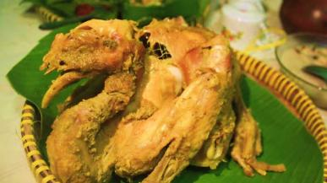
Ayam Ingkung
Ayam yang biasa digunakan adalah ayam pejantan
Merupakan simbol menyembah Tuhan dengan khidmat (manekung) dengan hati yang tenang (wening)
Menyembelih ayam jantan juga berarti menghindari sifat-sifat buruk (disimbolkan oleh, ayam jago merah) antara lain: sombong, tidak setia dan tidak memperhatikan keluarga.

Slide 11
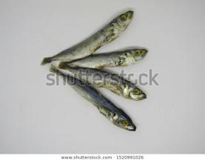
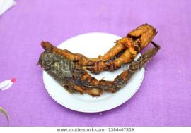
Ikan
Lele dipakai karena lele dapat bertahan hidup tidak peduli kondisi airnya
Ini adalah simbol ketabahan, keuletan dalam hidup dan mampu hidup bahkan dalam situasi ekonomi terendah
Teri (gereh pethek)
Hidup di laut dan selalu berkelompok bersama melambangkan kebersamaan dan harmoni.

Slide 12
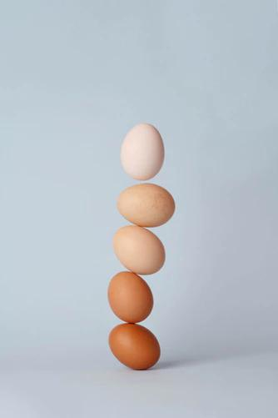
Telur
Disajikan utuh dengan kulit, sehingga tidak dipotong - makan jadi harus dikupas dulu.
Ini melambangkan bahwa semua tindakan kita harus direncanakan (dikupas), dilakukan sesuai rencana dan dievaluasi demi kesempurnaan.
Telur juga mewakili manusia yang diciptakan oleh Tuhan dengan derajat yang sama (fitrah), satu-satunya perbedaan adalah kesalehan dan perilaku

Slide 13
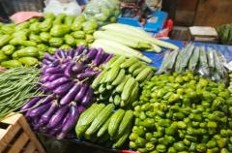
Sayuran
Kangkung: atau jinangkung yang berarti melindungi, tercapai.
Bayam: tenang.
Tauge / cambah: berarti tumbuh
Kacang panjang: berarti pemikiran yang jauh di depan / inovatif
Brambang (bawang merah): yang melambangkan mempertimbangkan segala sesuatu dengan matang baik atau buruk
Cabai merah di ujung kerucut adalah simbol api / api yang memberi penerangan atau contoh yang bermanfaat bagi orang lain.
Kluwih berarti linuwih atau memiliki kelebihan dibandingkan yang lain
Urap artinya urip / hidup atau mampu mendukung (menyediakan) keluarga.

Slide 15
Dapur Indonesia 300 resep makanan populer nusantara Yasa Boga (2014). Cetakan ke tiga Mei 2016. Gramedia. Jakarta. ISBN: 978-602-03-0813-5
Makanan tradisional Indonesia Gadjah Mada University Press (2017). Eni Harmayani, Umar Santoso, Murdijati Gardjito

